Slide 1
Projet e-VAL Exploitation des Compétences et Valorisation des acquis pour une Meilleure Insertion et Visibilité professionnelles
Participation UCA

Slide 2
Équipe de travail.
- Dr. José Sánchez Pérez.
Ressources humaines
Marché du travail.
Capital humaine.
- Dra. Mari Carmen Pérez González.
Développement Territorial
Marché du travail.
Des Systèmes productifs locaux.
Des Entreprises / Économie Sociale.
Tourisme.
- Dr. César Serrano Domínguez.
Gestion de produits.
Recherche de marchés.
Marketing digital.

Slide 3
Expérience International.
Double Diplôme Máster: “Économie et Développement Territorial”
Expérience Erasmus:
Université de Bordeaux, Kingston University, Coimbra University, Université de Rennes.
Expérience en Amérique Latine:
Nicaragua, Ecuador, Colombia, El Salvador, Cuba.
Expérience à Maroc:
Programme "JUNTOS" -AUE et Abdelmalek Essaidi-
Programme Marifa -Abdelmalek Essaidi-.
Bourse “Aula del Estrecho” -Abdelmalek Essaidi-.
Bourse erasmus k+107 -Abdelmalek Essaidi-.
Recherche.-
Recherche.

Slide 4
Notre contribution au Projet.
Diversité.
Complémentarité.
Multidisciplinaire.
Transversal.
Expérience (le marché de travail, les projets internationaux et le marketing digital).

Slide 5
Objectifs spécifiques du projet e-VAL
Capitaliser les expériences, les compétences, les acquis de l’expérience, les apprentissages formels, informels, non formels tout au long de la vie
Cultiver une identité numérique et une e-réputation
Détecter des compétences requises
Connaître les compétences existantes sur le marché du travail
Fournir des informations sur leurs activités
Proposer des stages, des offres d’emploi…
Diffuser l’information sur son offre de formation
Assurer une meilleure visibilité des diplômes
Participer à la construction numérique de l’espace marocain de l’enseignement supérieur

Slide 6
WP.1. Etats des lieux et orientations du projet e-VAL
1.1 Enquête par questionnaire.
1.2 Rédaction du rapport de l’enquête et analyse des besoins.
1.3 Séminaire international : résultats enquête / orientations du projet et plan d’actions.

Slide 7
Un service de Stages et d'Emploi
Information générale
Stages:
Curriculares
PRAEM
UCA
Orientation professionnelle: Andalucía Orienta
Une agence pour améliorer l'employabilité:
lnformation pour des demandeurs d'emploi
Information pour les Entreprises
Bourse de l’emploi
Offres d'Emploi
I C A R O

Slide 8
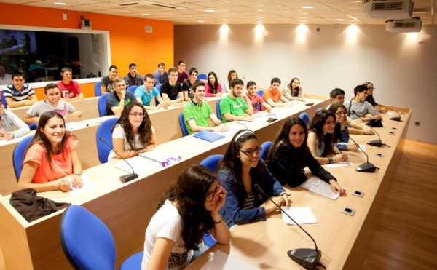
Merci de votre attention

